Slide 1
督徒的宣講

Slide 2
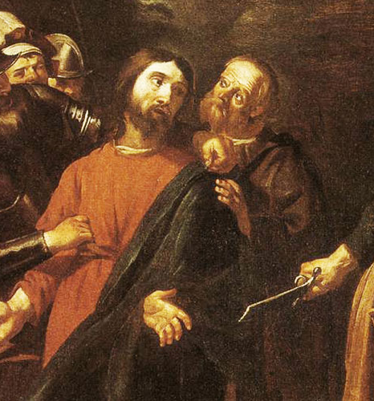
少年 - 損而又損
捨棄他的一切， 損而又損 我冷得一直在發抖， 冷汗濕透了我赤裸裸的身體。耶路撒冷的春夜，本來並不寒冷，但今夜，可不是個平常的夜晚啊！ 耶穌，我們的師傅，被抓了。
This Photo by Unknown author is licensed under CC BY-SA-NC.

Slide 3
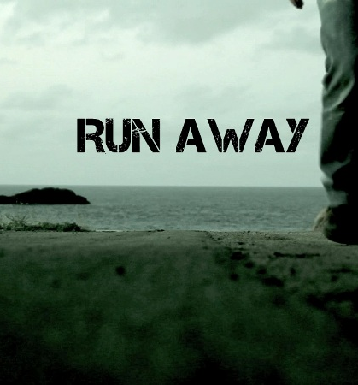
他在革責尼馬莊園祈禱時，一切似乎都很平靜，幾位老大哥在他旁邊睡熟了。忽然，一大隊官兵浩浩蕩蕩地衝進了山園，那狡滑的猶達斯竟是個領隊！他上前給師傅親了一親，兩個官兵急急地把師傅抓住。睡覺中的老大哥們跳起來，有一個人舉起佩劍，想保護師傅，向一個官員砍了一劍，其他的都向園外飛跑。我不知所措，反應慢了點，被一個官兵抓住了我身上的麻布，幸而，麻布從我身上掉下來，我飛奔逃跑，顧不了官兵們指着我光禿禿的背後，哄然大笑。
This Photo by Unknown author is licensed under CC BY.

Slide 4
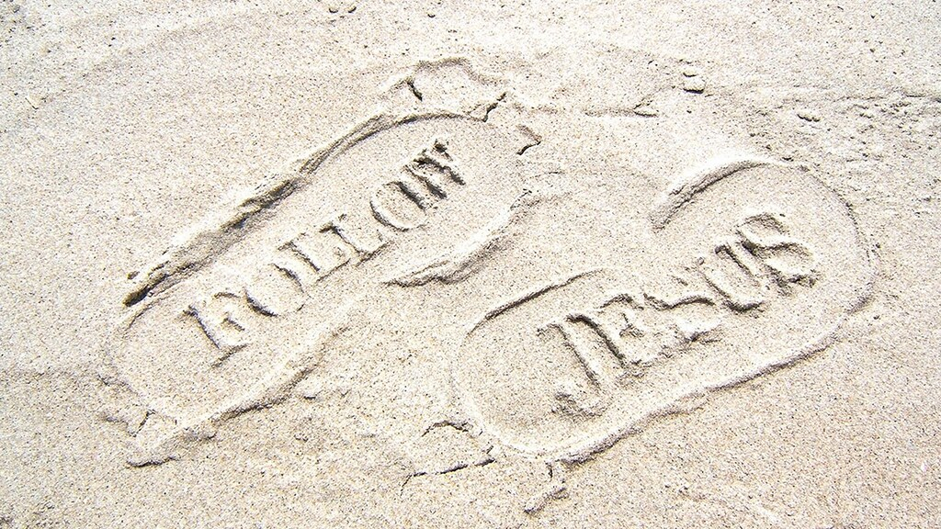
我逃脫了，假如我身上穿的是一件平常正規的衣服，衣服被抓住，便等於我被抓住，又怎能脫身呢？當然，這不是我只穿一塊麻布的原因！ 耶穌使我着了迷，我早晚跟着他， 無法離開，他的言論是超越的，直入我心的深處。他行的神蹟，令我驚喜拜服，但這都不是他吸引我的主要原因，我被他牢牢的抓住了， 是因為他有一份超然的魅力， 他每 一句話，每一次伸手觸摸一個人， 都洋溢着愛和關懷。於是我跟隨他，走了幾百里路，走遍加里肋亞， 上山，下海。
This Photo by Unknown author is licensed under CC BY.

Slide 5
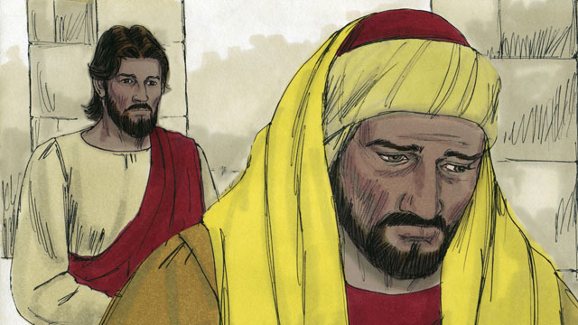
他遇到了一位少年人、衣着光鮮， 顯然是個富家子弟， 他也想追隨耶穌。 「師傅，我怎能得到永生？」。 耶穌說：「賣掉你的家财來跟隨我。」，這富二代沮喪地走了。 我不是富人，這是個優勢， 我放棄了一切去跟從耶穌，什麼都放棄了，賣的賣，送的送，就只剩下僅以遮蔽身體的一塊麻布。和一條繫着的繩子。也許因為我年紀尚幼，耶穌沒有選我為宗徒，但我對他全心全力的忠誠並不比宗徒們少啊。
This Photo by Unknown author is licensed under CC BY-SA.

Slide 6
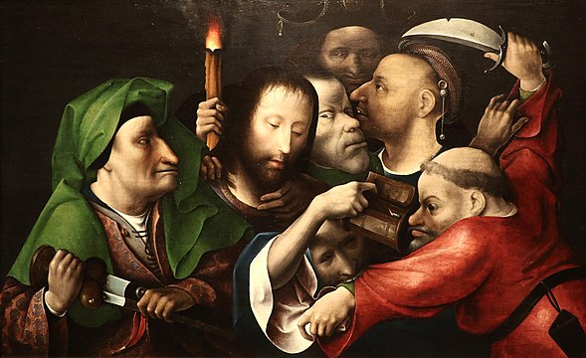
今晚，耶穌在山園中被捕。 好多老大哥們雞飛狗走，我也煞時驚惶失措，被官兵抓着可不是好玩的！ 我慌張地逃跑， 官兵抓住我身上的麻布，麻布掉下來，我就是這樣，赤裸裸地逃跑了。 我以為我已放棄了一切去追隨耶穌，放棄所有身外物，只餘一片麻布， 今晚，麻布掉了，我成為很多人取笑的對象。 我也以自己為恥。我沒有追隨耶穌，赴湯蹈火，反而赤裸地棄他逃亡。 耶穌說的放棄一切，包括了這塊麻布，也包括了放棄我的尊嚴，包括我對自己的好評和信心。真的，我现在才是一無所有。
This Photo by Unknown author is licensed under CC BY-SA.

Slide 7
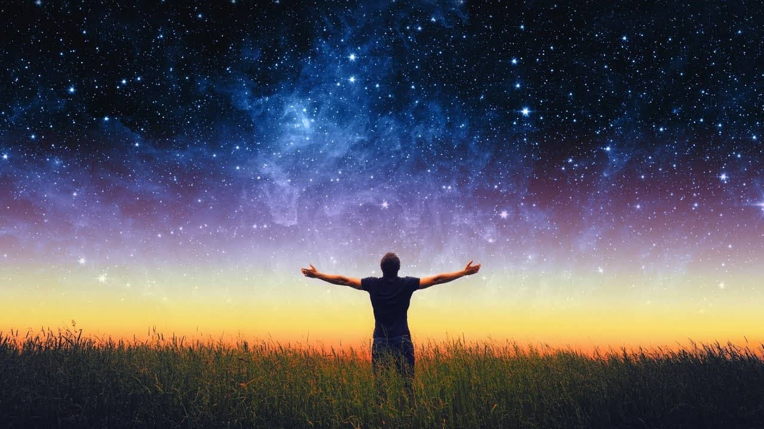
假如這位少年如傳說中指出，就是聖史馬爾谷的話， 他的放棄不止於此，他終於為耶穌捨棄了生命，殉道於亞歷山大城的街上。 路加福音14:33 「師傅，我怎能得到永生？」。 耶穌說：「賣掉你的家财來跟隨我。」 「同樣，你們中不論是誰，如不捨棄他的一切所有，不能做我的門徒。」 道德經48：「為道日損，損而又損。」
This Photo by Unknown author is licensed under CC BY-SA.

